Slide 1



简单
VISION PLAN
专注
刹车盘外观检测视觉方案（2D）
共创
共赢

Slide 2

01
项目描述
02
项目验证
目录
03
配置清单
04
逻辑流程
CONTENTS
05
评估结果&注意事项
06
售后服务

Slide 3

01
项目描述
●产品名称：刹车盘
●检测内容：位置度
●产品材质：铸铁
●产品颜色：银白色
●检测区域(mm × mm)：320.0 * 320.0
●最大工作距离(mm)：350
●最小工作距离(mm)：200
●来料方式：传送带
●最小缺陷分辨要求(mm)：0.1
●检测节拍(pcs/min)：2
●检测时产品运动速度(m/s)：0
●工作距离(mm)：261
方案布局图

Slide 4

02
项目验证
参数名称 | 参数值
面阵相机型号 | MV-CU200-20GM
面阵相机类型 | 面阵相机
相机接口类型 | GigE
相机像素 | 5120 * 3840
镜头型号 | C0828-12M
镜头品牌 | 奥陶纪/ordovision
镜头焦距 | 8mm
镜头接口 | C
A(工作距离) = 261mm, B(视野宽度) = 170mm, C(视野长度) = 180mm
视野图

Slide 5

02
项目验证
检测流程

Slide 6
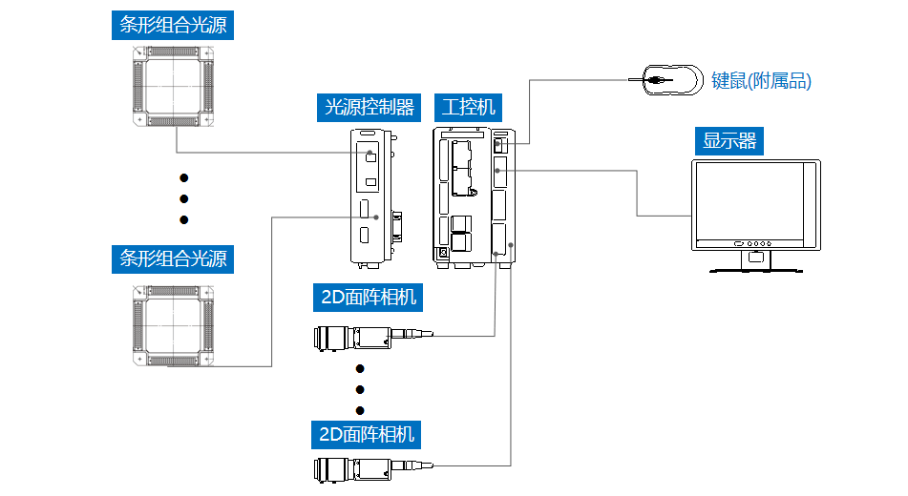
03
配置清单
系
统
构
成

Slide 7

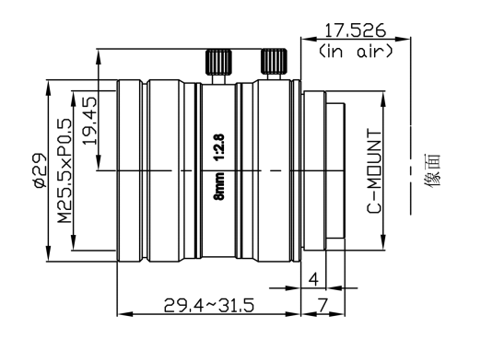
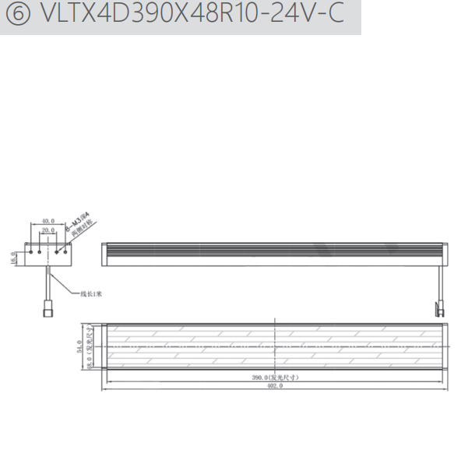
03
配置清单
相机尺寸图
镜头尺寸图
光源尺寸图

Slide 8
03
配置清单
序号 | 名称 | 型号 | 单位 | 数量 | 厂家
1 | 面阵相机 | MV-CU200-20GM | 台 | 4 | 海康威视/hikvision
2 | 镜头 | C0828-12M | 个 | 4 | 奥陶纪/ordovision
3 | 光源 | VLTX4D490X44R8X-DF-24V | 个 | 4 | 纬朗/VLight
4 | 工控机 | - | 台 | 1 | -
5 | 显示器 | - | 台 | 1 | -
6 | 软件 | MechMind-DLK | 套 | 1 | 梅卡曼德/MechMind

Slide 9
04
逻辑流程
逻辑流程
├── 图像采集
│ └── 使用工业相机在传送带静止状态下采集刹车盘图像，设置320×320mm检测区域，确保工作距离在200-350mm范围内
├── 预处理
│ ├── 调整图像亮度/对比度以消除铸铁材质反光影响
│ ├── 应用ROI工具框选刹车盘所在区域，排除传送带背景干扰
│ └── 使用网格剪切工具（若需要）处理大尺寸图像以提升小缺陷检测精度
├── 位置度检测
│ ├── 添加目标检测模块
│ │ ├── 导入刹车盘图像数据集（包含不同角度/位置样本）
│ │ ├── 创建"刹车盘"类别并标注所有目标位置（矩形框标注）
│ │ ├── 划分80%训练集/20%验证集，确保覆盖所有检测场景
│ │ ├── 配置训练参数并启动模型训练
│ │ ├── 通过精度曲线/损失曲线监控训练过程
│ │ └── 验证模型后导出用于部署
│ └── 使用实例分割模块（可选）
│ ├── 当需精确轮廓检测时，采用多边形工具标注刹车盘边缘
│ ├── 训练分割模型以获取亚毫米级位置度数据
│ └── 结合目标检测结果实现位置与轮廓双重验证
├── 结果处理
│ ├── 输出检测到的刹车盘坐标位置（X/Y偏移量）
│ ├── 计算实际位置与理论位置的偏差值
│ └── 标注NG结果并生成检测报告
└── 统计处理
└── 统计检测节拍（2pcs/min）下的合格率，生成过程质量趋势图

Slide 10
05
评估结果&注意事项
05 评估结果 & 注意事项
现场环境
相机安装
物料一致性
风险点：铸铁材质反光及车间粉尘可能影响图像质量
解决方案：采用高均匀性环形光源并增加除尘装置
风险点：多相机协同易出现视角重叠或盲区
解决方案：通过3D定位校准相机阵列间距与角度
风险点：批次间刹车盘表面氧化层厚度差异导致成像偏差
解决方案：启用自适应灰度补偿算法并建立多光谱特征库

Slide 11

06
售后服务
该设备上线后使用初期，我们会派专人进行全程跟踪；
处理解决可能发生的设备异常；
对现场人员进行培训指导；
设备调试完成后：售后服务一年；
若客户提出设备升级需求，我们会及时为您提供升级新方案。

Slide 12





机器视觉方案提供商
0535-2162897
www.ytzrtx.com
image@ytzrtx.com
山东省烟台市经济技术开发区泰山路86号内1号

